Slide 1

Projeto P.I. Ta Calor?
4º Semestre de DSM

Slide 2
Participantes
Nomes do colaboradores
André Luís de Andrade Bruno Wesley Barbosa Fabrício Rangel de Sousa Guilherme Henrique Carvalho Tatiana Hitomi Miyazaki Vinícius Roberto Polo

Slide 3
Resumo
O Projeto Interdisciplinar do 4º semestre de DSM (Desenvolvimento de Software Multiplataforma) do grupo 4, é sobre o clima, com uma central meteorológica caseira, na qual são utilizados sensores e microcontroladores para monitoramento da temperatura, umidade do ar e o nível de Raios UV em tempo real.
Esses dados podem ser usados tanto para profissionais da saúde, empresas e usuários comuns, pois visa a emissão de alertas sobre os perigos da alta temperatura, baixa umidade e incidência de Raios UV para saúde das pessoas.
Foram utilizados para o projeto dois tipos de sensores e dois microcontroladores (ESP8266), o sistema de gravação e comunicação MQTT (Tasmota), serviços de controle e visualização dos dados (Home Assistant), para a extração dos dados o MariaDB (MySQL) e para os gráficos e estatísticas o Grafana e Excel.

Slide 4
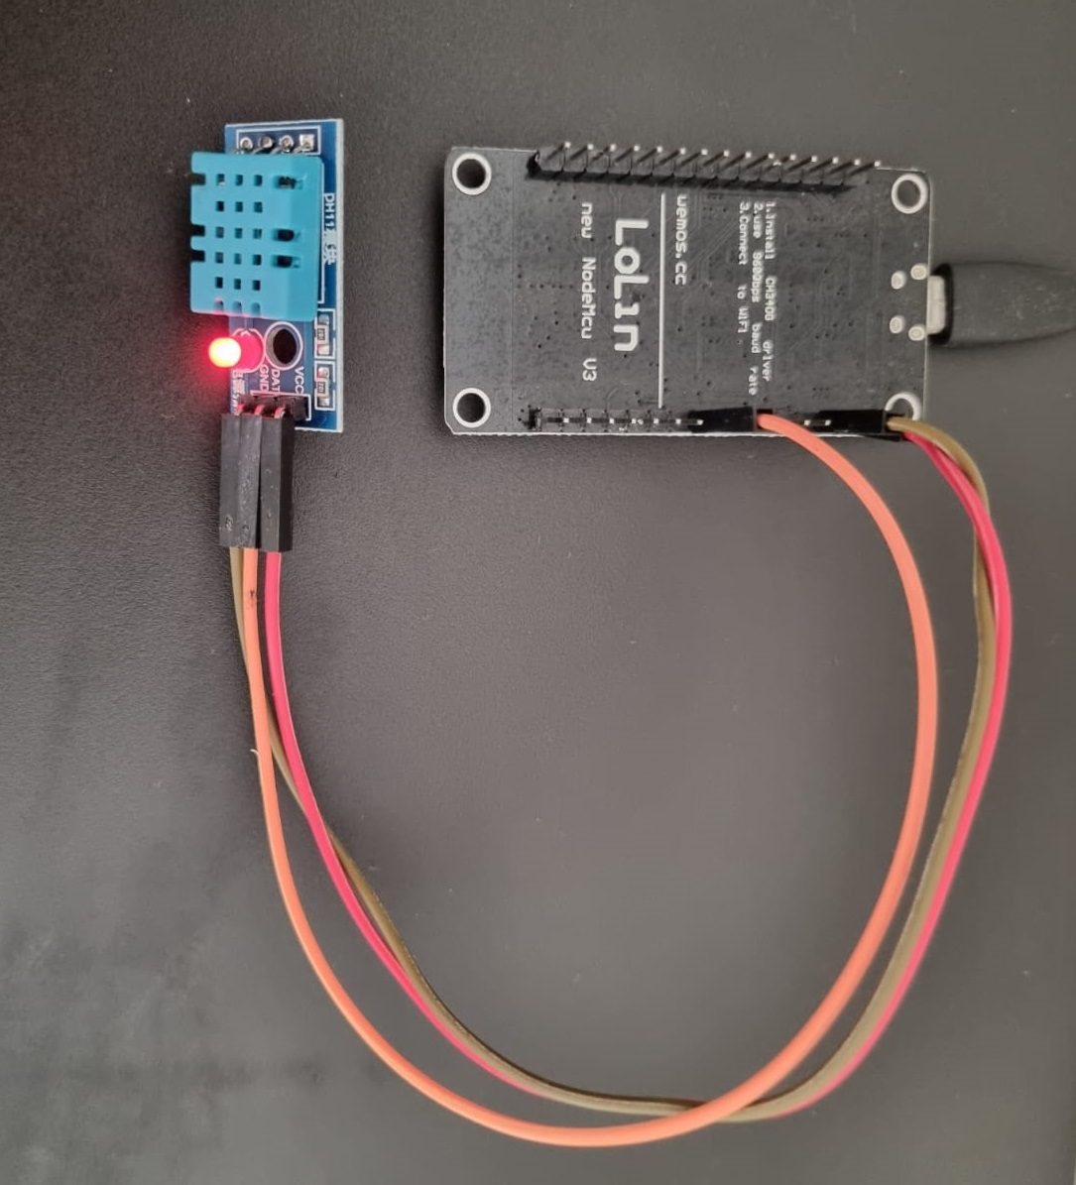
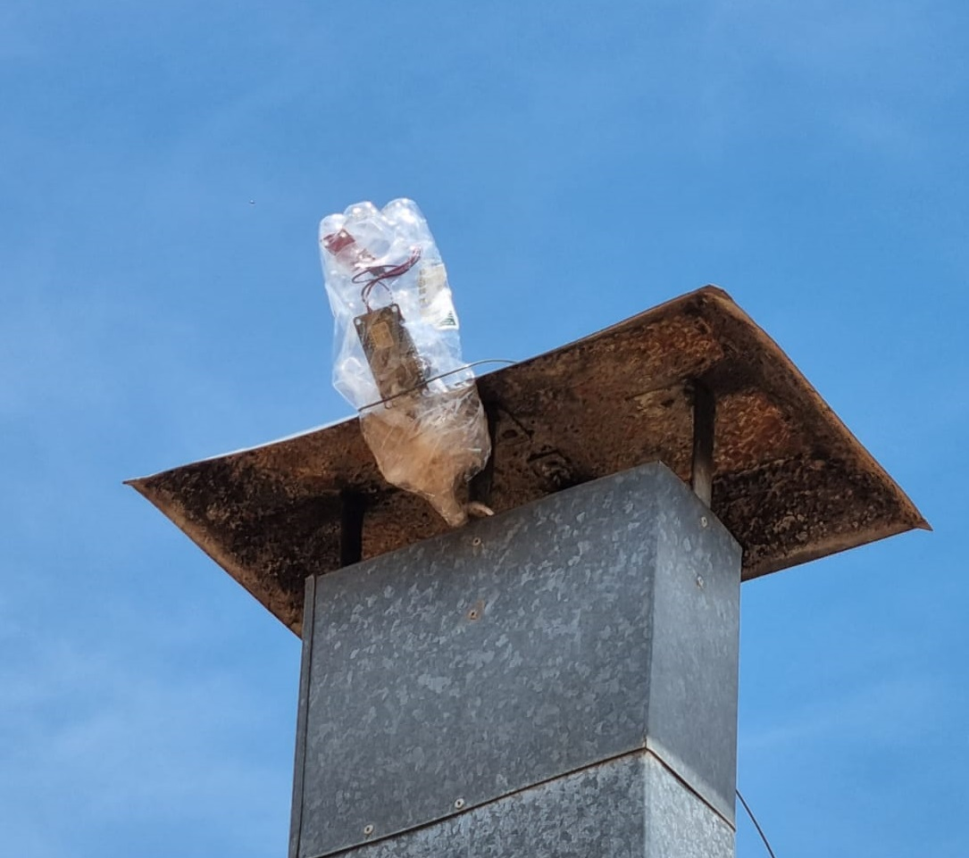
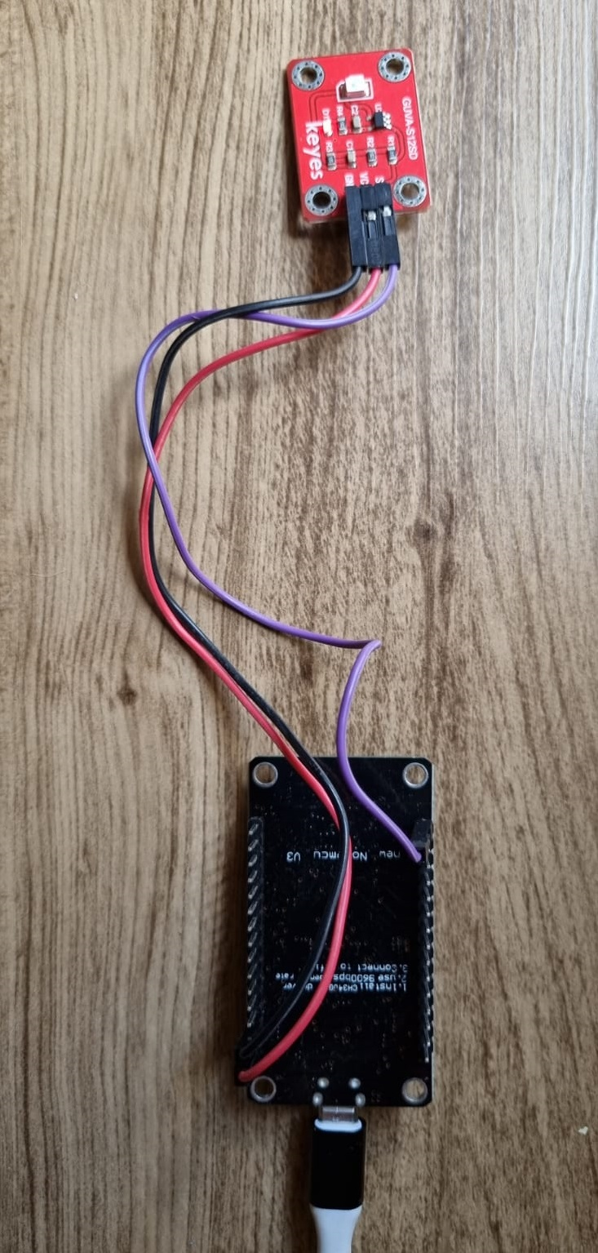
Fotos dos sensores e microcontroladores
ESP82866 e Sensor DHT11 ESP8266 e Sensor Generic (Temperatura e umidade) (Sensor de incidência de Raios UV) O sensor precisa da luz do sol para medir com mais precisão e não pode molhar.

Slide 5
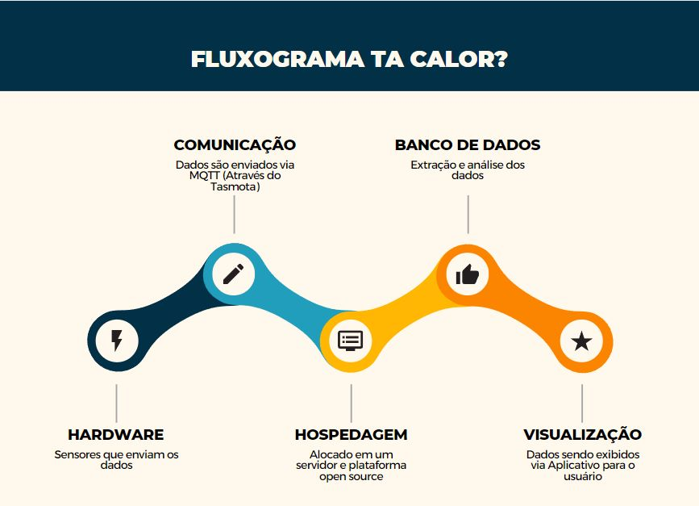
Fluxograma

Slide 6
Ferramentas
Para a parte de Estatística Aplicada foram usadas algumas ferramentas para extração e manipulação dos dados coletados através do projeto IoT realizado.
Foram eles: O Grafana, Excel, MariaDB e Manager MySQL.
O Grafana foi utilizado dentro do ambiente do Home Assistant, já integrado e com dados em tempo real e manipuláveis, para criar o dashboard da parte descritiva dos dados.
O Excel foi utilizado para realizar a parte dos dados preditivos.
O MariaDB é onde os dados são gravados diariamente e, juntamente com o Manager MySQL, é possível visualizar as tabelas, as informações e realizar a extração para várias plataformas e leitores de dados.

Slide 7
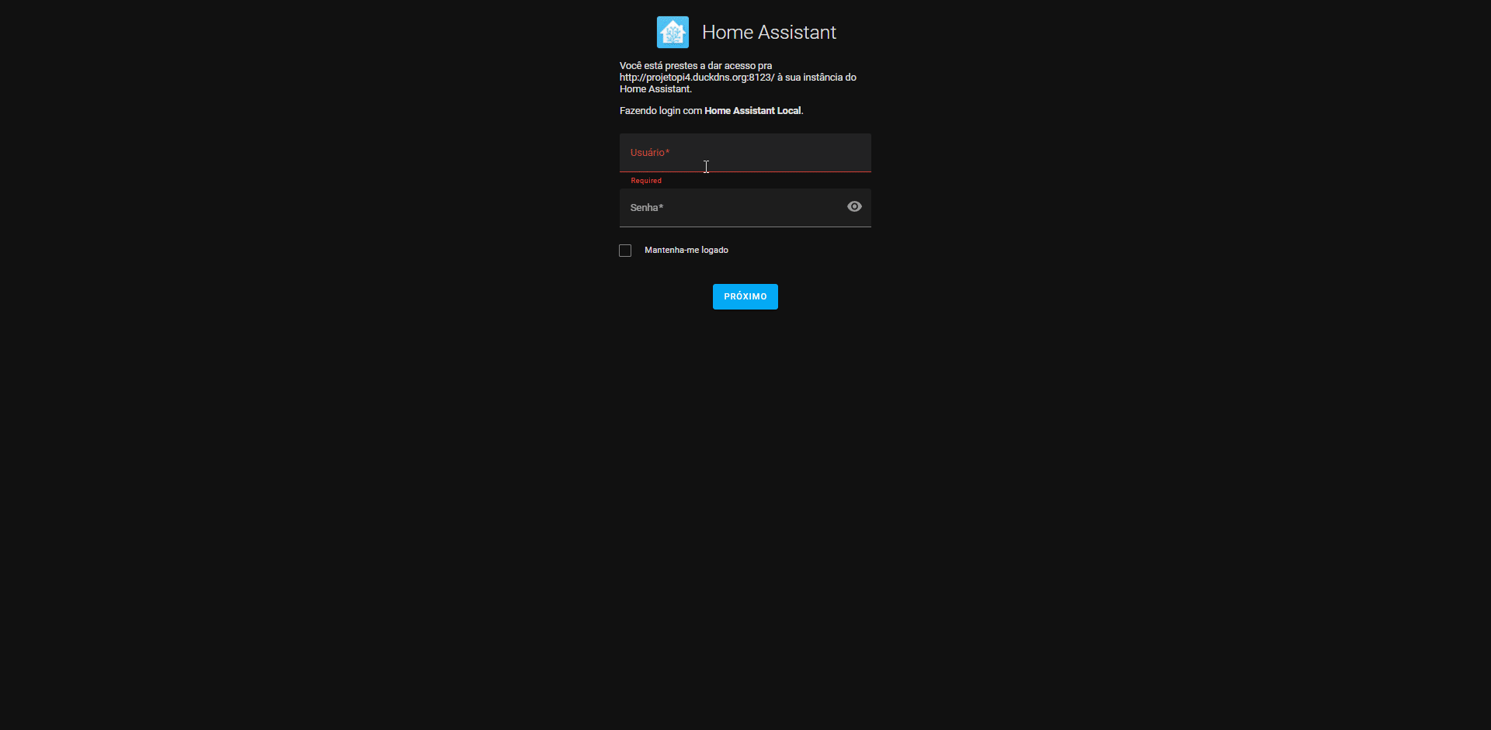
Links e acessos
Para ter acesso ao Dashboard do Grafana é necessário entrar no Home Assistant, com um usuário e senha, disponibilizado aqui para visualização, assim como o link de acesso:
Usuário: malu
Senha: malu
Link: http://projetopi4.duckdns.org:8123/a0d7b954_grafana/dashboard

Slide 8
Análise dos Dados
Com os dados enviados pelos sensores, podemos ter mais clareza do que tínhamos que analisar, o que extrair e o que usar.
Durante esse período, percebemos que a temperatura, umidade e os Raios UV estão interligados entre si. Na medida em que a temperatura sobe e a umidade cai, percebemos que o ar fica mais seco, temos aquela sensação de calor muito alto, que dá vontade de beber água a todo momento. E com isso os Raios UV, durante o dia, costumam ficar sempre altos, em níveis, de acordo com a OMS, prejudiciais à saúde. Passe sempre protetor solar e ao sair, reforce.
Já quando a umidade está alta e a temperatura também, percebemos que temos a sensação de calor e abafamento, onde o corpo transpira mais, dando aquela sensação de que estamos suando parados.
Os níveis de umidade até o momento mudaram muito, pois começou a chover com a chegada da primavera e a aproximação do verão. No inicio do projeto, tínhamos índices de umidade baixos, agora, com as chuvas, a umidade se mantém alta, o que é otimo para a nossa saúde.
Os níveis de Raios UV também aumentaram a aproximação do verão, ficando mais intensos na maior parte do dia.

Slide 9
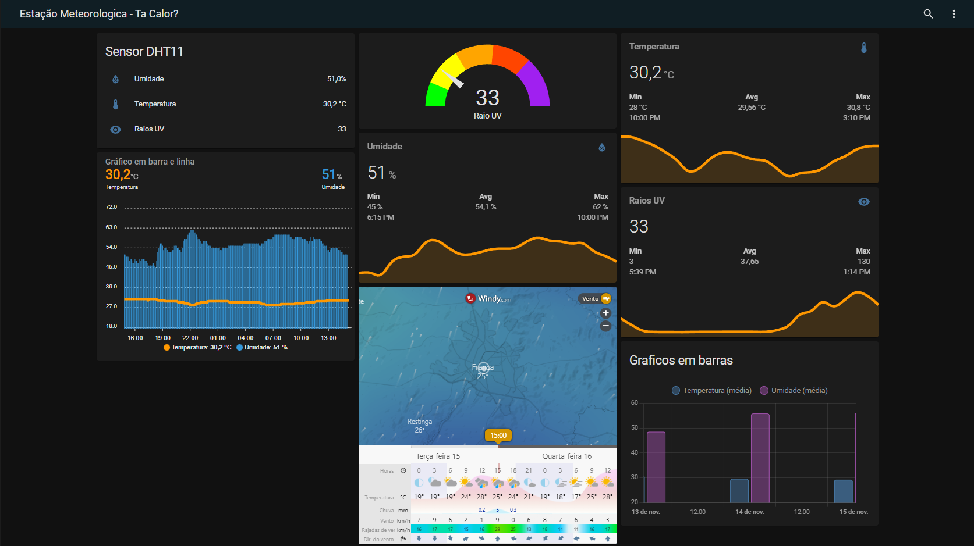
Dashboard – Home Assistant

Slide 10
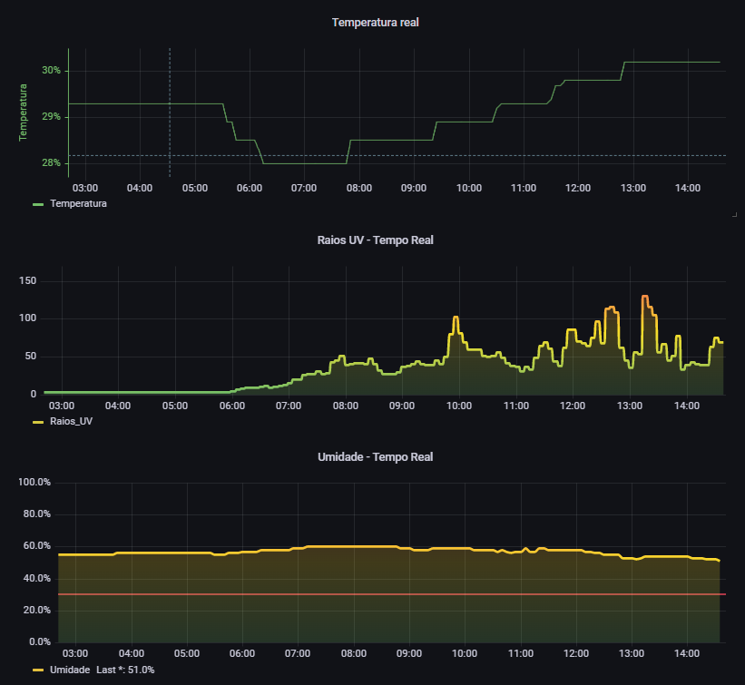
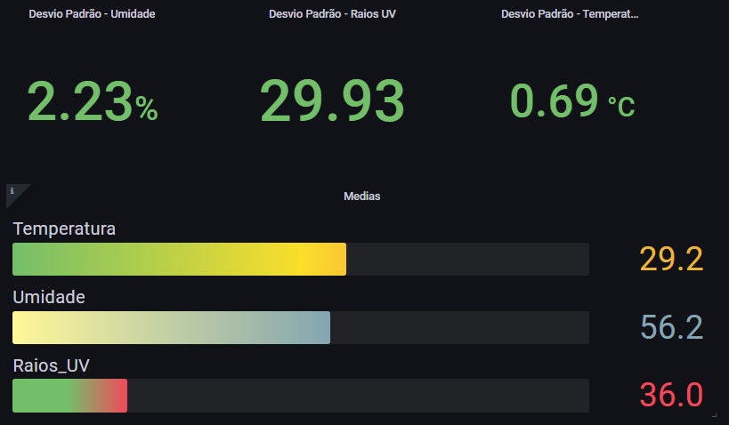
Dashboard – Grafana Estatística Descritiva

Slide 11
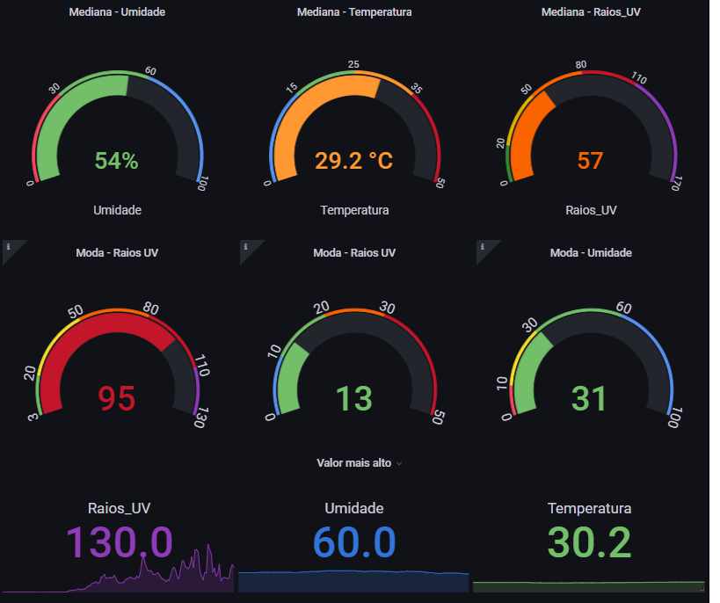
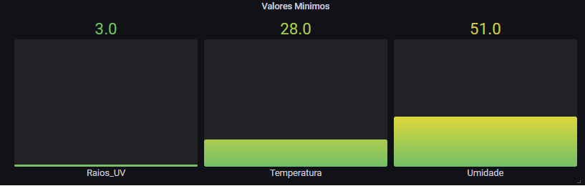
Dashboard – Grafana Estatística Descritiva

Slide 12
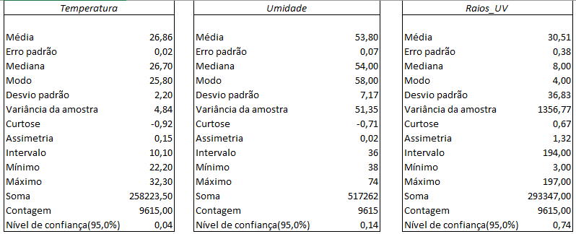
Estatística Descritiva Período: 01-11-2022 à 12-11-2022

Slide 13
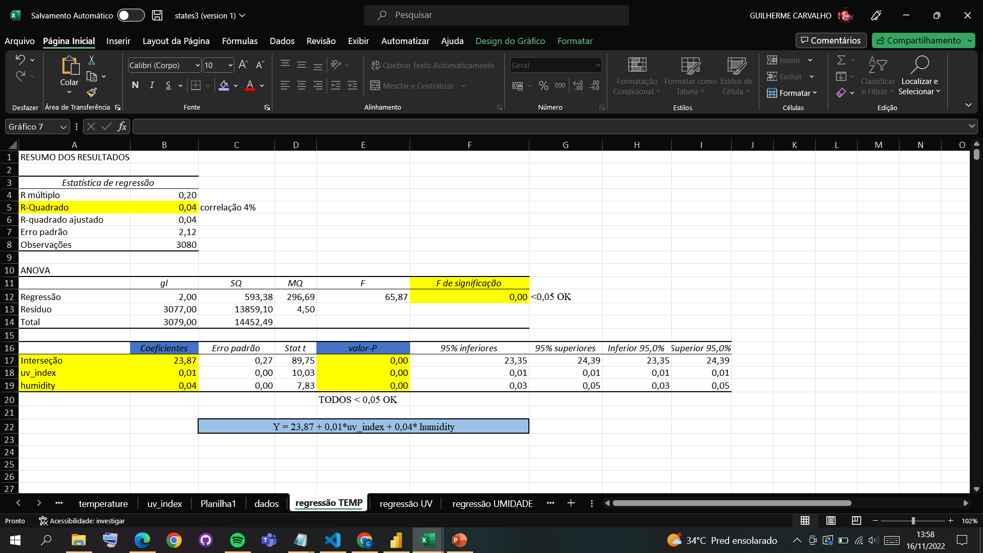
Estatística Preditiva Dados extraídos de 28-10-2022 a 07-11-2022

Slide 14
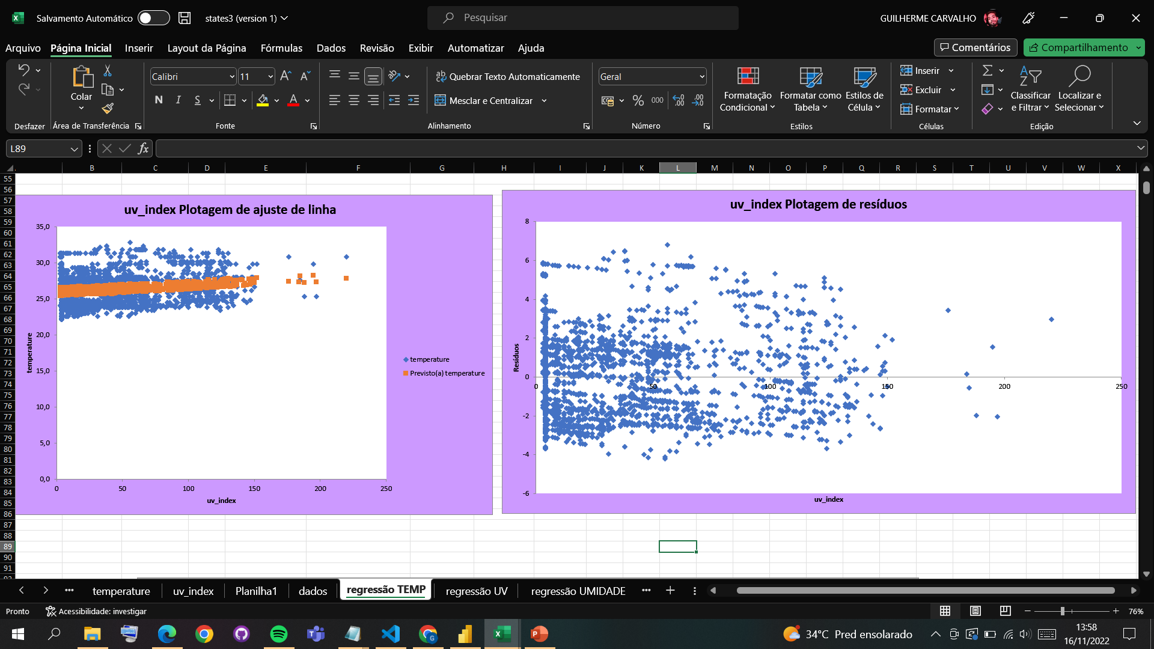
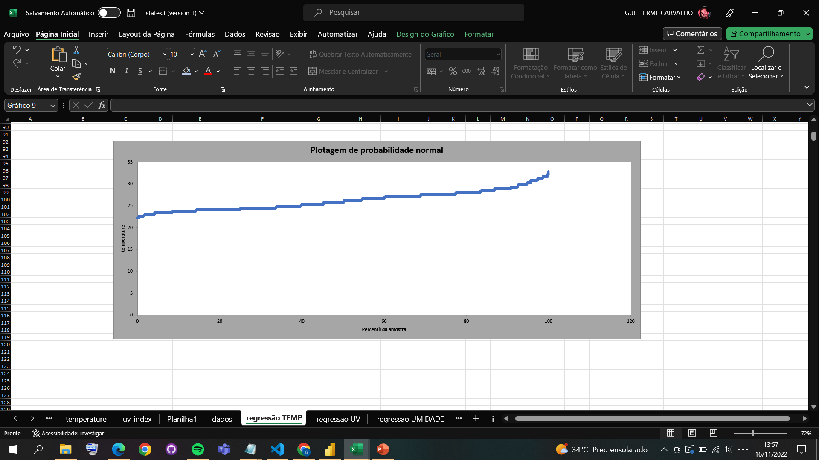
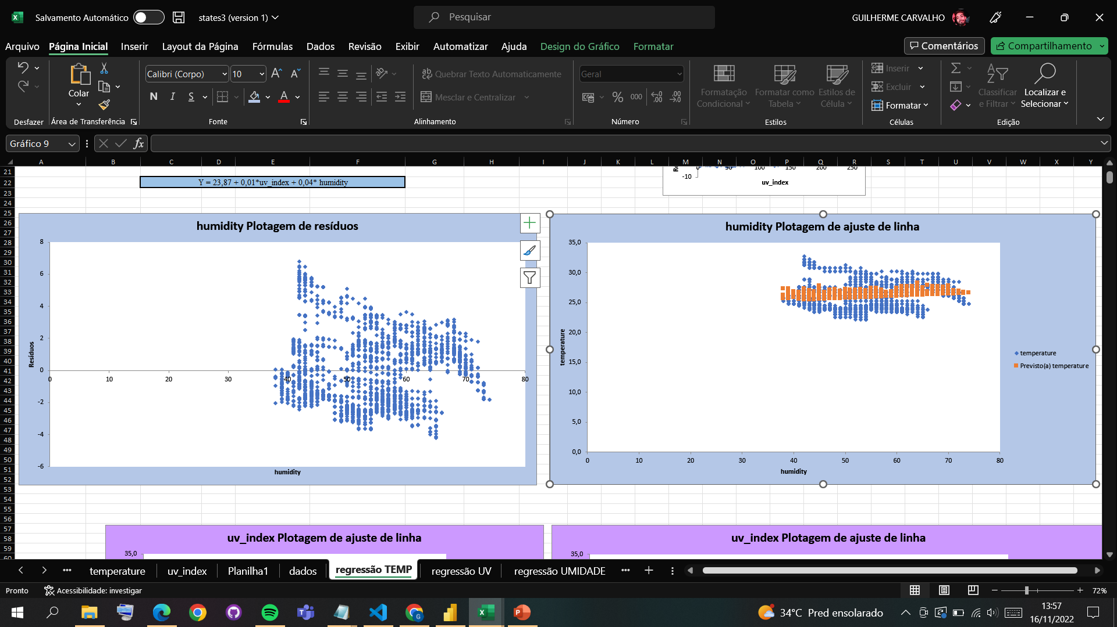
Estatística Preditiva Dados extraídos de 28-10-2022 a 07-11-2022

Slide 15
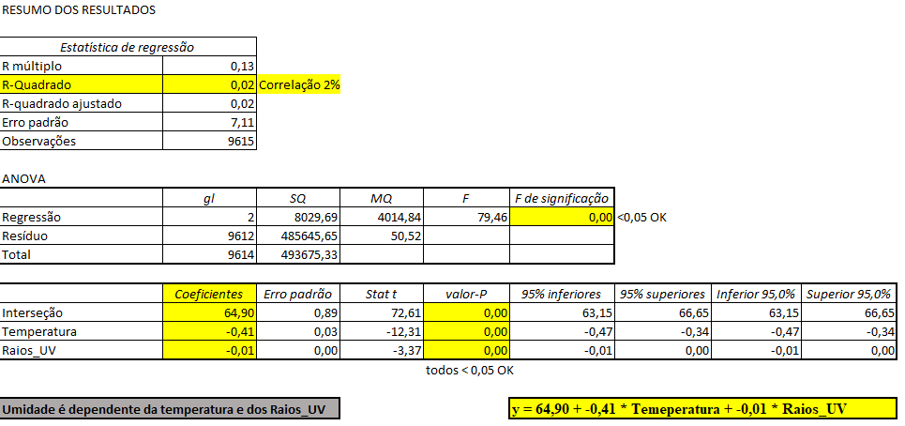
Estatística Preditiva Dados extraídos de 01-11-2022 a 12-11-2022

Slide 16
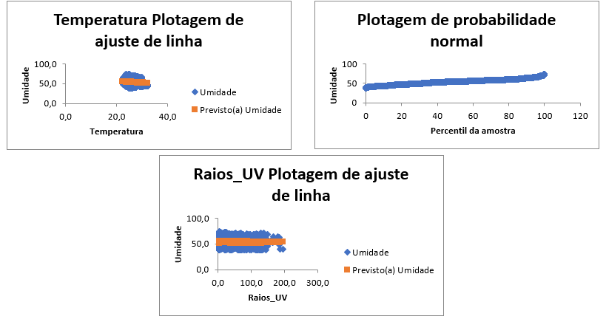
Estatística Preditiva Dados extraídos de 01-11-2022 a 12-11-2022

Slide 17
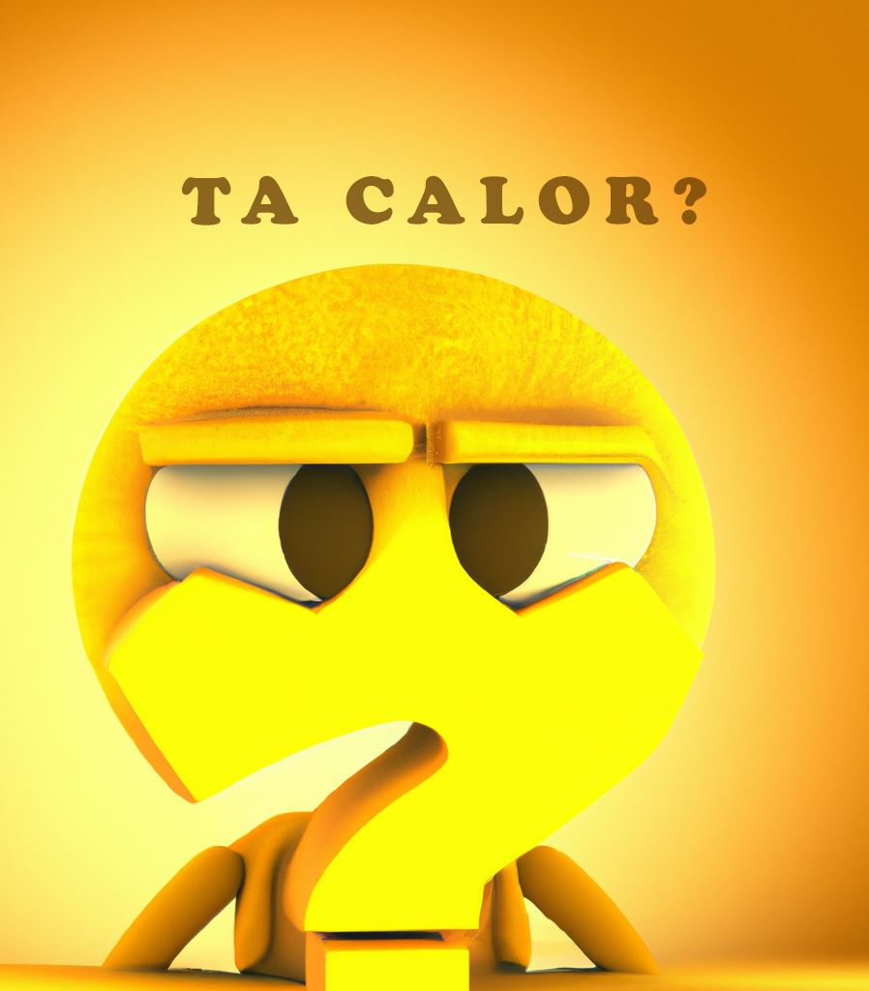

Aplicativo Ta Calor?
O aplicativo Ta Calor? foi desenvolvido com Flutter, utilizando a linguagem Dart.

Slide 18
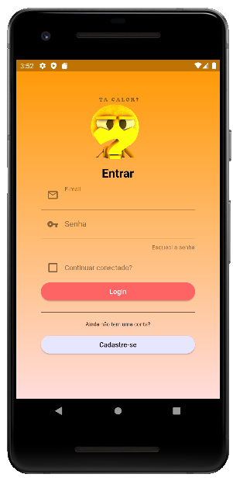
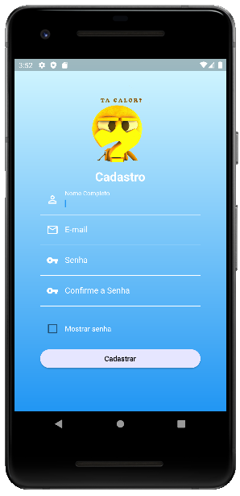
Telas de Login e Cadastro

Slide 19
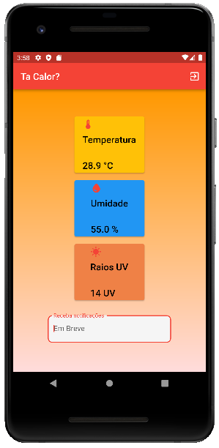
Dashboard
No dashboard existem três botões que informam a temperatura, umidade e raios UV em tempo real.
Ao clicar nos botões ocorre o direcionamento para gráficos de cada uma das medidas.
Há ainda espaço para cadastro de número de telefone celular para recebimento de notificações, mas esta funcionalidade ainda está em desenvolvimento.

Slide 20
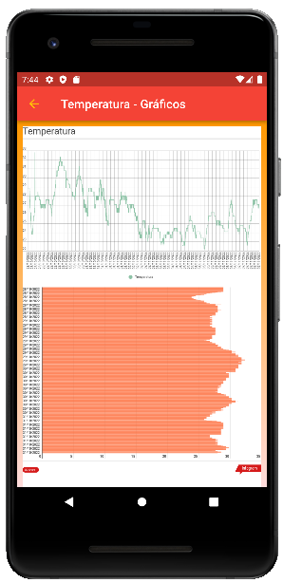
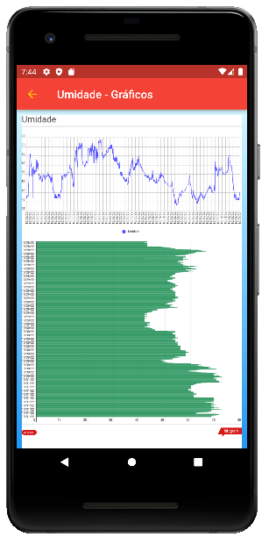
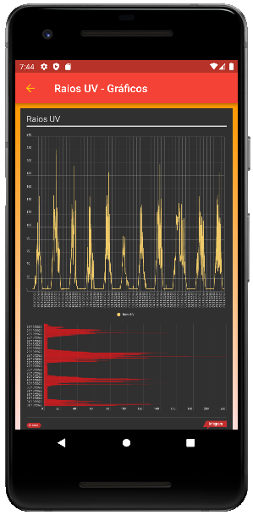
Gráficos

Slide 21
Links e Bibliografia
Abaixo seguem os links das ferramentas usadas e como são, para pesquisa e uso. Do projeto no Github e behance.
https://grafana.com/
https://mariadb.com/
https://www.sqlmanager.net/
https://github.com/tatianamiyazaki/Fatec-DSM-PI4
https://www.behance.net/gallery/157075321/Ta-Calor
http://www.clickideia.com.br/portal/conteudos/c/32/19008, acesso em 15 out. 2022.
https://docs.flutter.dev/, acesso em 02 dez. 2022.

